Slide 1
Введение курс PL/SQL

Slide 2
PL/SQL
- Procedural Language extensions to the Structured Query
Language: процедурные языковые расширения
для SQL
- Процедурный язык программирования, расширение языка SQL, корпорации Oracle. Встроен в СУБД Oracle Database с версии 7 встроен в СУБД (в 6 появился, текущая версия 12).
- даёт возможность использовать переменные, операторы, массивы, курсоры и исключения, Логические конструкции, такие как IF..THEN..ELSE, WHILE, FOR. Могут быть использованы операторы SQL
- c 8 версии доступны возможности присущие объектно-ориентированным языкам программирования
* Объектно-ориентированный PL/SQL: проблемы и методы их решения http://citforum.ru/database/oracle/oo_pl_sql/

Slide 3
Среда PL/SQL
PL/SQL машина
Блок PL/SQL
PL/SQL
Блок
PL/SQL
Выполнение
процедур
SQL
Выполнение SQL инструкций
Сервер ORACLE

Slide 4
Преимущества PL/SQL
Тесная интеграция с Oracle и SQL: можно использовать все команды SQL, ORACLE предоставляет функциональные пакеты для выполнения различных вспомогательных функций. Их использование довольно сильно упростит программирование, код станет компактнее и понятнее.
Переносимость: Программы, написанные на PL/SQL, могут выполняться в любой операционной системе и на любой аппаратуре, где работает сервер ORACLE
Поддержка объектно-ориентированного программирования
Обработка ошибок
Высокая степень безопасности: Код PL/SQL хранится на сервере, где можно скрыть то, что не нужно знать (и видеть) пользователю.
Повышение производительности vs SQL (см след слайд), модульная разработка программ

Slide 5
Преимущества PL/SQL
Высокая производительность:
За одно обращение к серверу ORACLE можно передать целый блок операторов SQL.
Вызов подпрограмм PL/SQL происходит быстро и эффективно, от этого – низкая нагрузка на сеть. Подпрограммы находятся в общем кешэ, следовательно – их можно использовать параллельно
Приложение
использующее
SQL
SQL
СУБД
SQL
SQL
SQL
IF…THEN
SQL
ELSE
SQL
END IF;
Приложение
использующее
PL\SQL
ORACLE c
PL/SQL

Slide 6
Преимущества. Модульность.
Структура PL/SQL блока
DECLARE (Необязательный)
Переменные, курсоры, определяемые пользователем исключения
BEGIN (Обязательный)
Инструкции SQL
PL/SQL инструкции
EXCEPTION (Необязательный)
Обработка ошибок, исключений.
Действия для исполнения, когда происходят ошибки
END; (Обязательный)
/
DECLARE
BEGIN
EXCEPTION
END;
…
…
…

Slide 7
Пример
DECLARE
v_variable VARCHAR2(20);
BEGIN
SELECT STATUS
INTO v_variable
FROM USER_TABLES
WHERE TABLE_NAME = 'JOBS';
EXCEPTION
WHEN OTHERS
THEN
dbms_output.put_line('Error');
END;
/
Каждая конструкция PL/SQL должна заканчиваться символом ;
Одна конструкция может быть расположена на нескольких строках.
DECLARE
BEGIN
EXCEPTION
END;
/
…
…
…
Notes:
PL/SQL Error Handling - https://docs.oracle.com/database/121/LNPLS/errors.htm#LNPLS846

Slide 8
Типы PL/SQL блоков
    Анонимный
[DECLARE]
BEGIN
--statements
[EXCEPTION]
END;
    Процедура
PROCEDURE name
IS
BEGIN
–-statements
[EXCEPTION]
END;
    Функция
FUNCTION name
RETURN datatype
IS
BEGIN
--statements
RETURN value;
[EXCEPTION]
END;
анонимный блок (anonymous blocks)
хранимые процедуры (stored procedures)
хранимые функции (stored functions) имеют возвращаемый тип, их можно использовать в выражениях , а процедуры – нет.
триггеры базы данных тоже относятся к хранимому PL/SQL
Notes:
Вызов хранимых функций из запросов
Как уже говорилось, хранимые функции могут вызываться из операто
ров SQL. Так как хранимые функции могут, в свою очередь, вызывать
хранимые процедуры, можно сказать, что и хранимые процедуры, хо
тя и не напрямую, но могут вызываться из операторов SQL. Хранимые
функции могут использоваться в выражениях, поэтому они могут быть
включены в запрос всюду, где разрешены выражения, в том числе в:
• Инструкцию SELECT
• Инструкцию WHERE
• Инструкции GROUP BY и HAVING
• Инструкцию ORDER BY
• Инструкцию START WITH (для иерархических запросов)
• Инструкцию FROM (опосредованно, используя встроенные представления или операторы TABLE)
Ограничения на вызов PL/SQL из SQL
CREATE OR REPLACE PACKAGE pkg_util AS
FUNCTION get_part_order_qty(pno IN VARCHAR2) RETURN NUMBER;
END pkg_util;
Вам поручают составить еженедельный отчет об инвентаризации, и вы
хотите использовать функцию в одном из запросов:
SELECT p.part_nbr, p.name, s.name, p.inventory_qty,
pkg_util.get_part_order_qty(p.part_nbr) open_order_qty
FROM part p, supplier s
WHERE p.supplier_id = s.supplier_id
ORDER BY s.name, p.part_nbr;
Однако, запустив запрос, вы с удивлением видите такую ошибку:
ORA14551: cannot perform a DML operation inside a query
258 Глава 11. PL/SQL
Проверив тело пакета, вы видите, что функция get_part_order_qty, на
ряду с вычислением количества вхождений детали в открытые заказы,
генерирует заявку на пополнение запаса детали (вставляя запись в таб
лицу part_order), если вычисленное значение превышает количество
деталей на складе. Если бы Oracle позволила оператору выполниться,
то в результате выполнения запроса была бы без вашего на то согласия
(и даже уведомления об этом) изменена информация в базе данных.

Slide 9
Пакеты (packages)
Хранимые процедуры и функции могут компилироваться индивидуально, а могут группироваться в пакеты (packages).
Пакеты – способ объединения взаимосвязанных функциональных возможностей, важны по следующим причинам:
пакеты загружаются в память целиком, что увеличивает вероятность того, что процедура или функция будет находиться в памяти при вызове.
пакеты могут содержать закрытые элементы, позволяя скрыть логику.
внутри пакетов названия процедур и функций могут быть перегружены, в то время как автономные процедуры и функции не допускают перегрузки.
Пакеты состоят из двух частей:
- спецификации пакета (package specification), определяющей заголовки открытых процедур и функций пакета
- тела пакета (package body), содержащего код открытых про_x001d_цедур и функций; код закрытых функций и процедур, не включенных в спецификацию пакета

Slide 10
Программные конструкции
Анонимные
блоки
Процедуры в
базе данных
DECLARE
BEGIN
EXCEPTION
END;
Триггер
базы данных
Функции в
базе данных
Пакеты в
базе данных
Объектные
типы

Slide 11
Итоги
PL/SQL - расширение SQL
Блоки PL/SQL компилируются и обрабатываются машиной PL/SQL
Преимущества использования PL/SQL:
  Легкость интегрирования
  Повышение производительности
  Переносимость
  Модульность структуры
Именованные PL/SQL блоки называют подпрограммами или программными блоками.
Подпрограммы можно вызывать из различных внешних сред
* Oracle PL\SQL для профессионалов O’REILLY
Oracle_PL-SQL_dlya_professionalov_6-e_izdanie.pdf
\\Fileserver.office.bercut.ru\СКС\RBT\DB monitoring\_Обучение\PLSQL курс

Slide 12
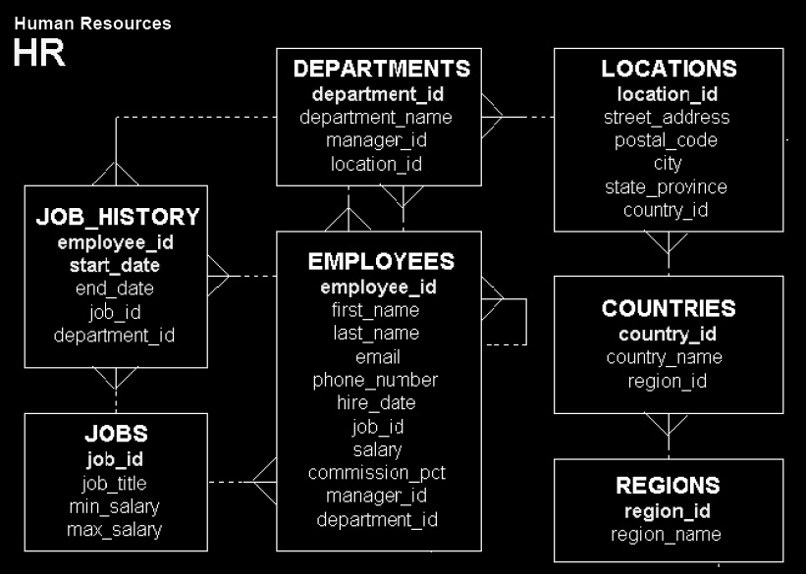
Схема данных
ER-модель
(entity-relationship model) — модель данных, позволяющая описывать концептуальные схемы предметной области.

